Slide 1

Le réveil olfactif
« Éveiller vos sens ! »
MICHELARD Anthony – MOTYKA keren

Slide 2
SOMMAIRE
I. Présentation du projet
II. Fonctionnalité des modules
III. Algorithme / Algorigramme
IV. Plannings
V. Problèmes rencontrés
VI. Evolutions possibles

Slide 3
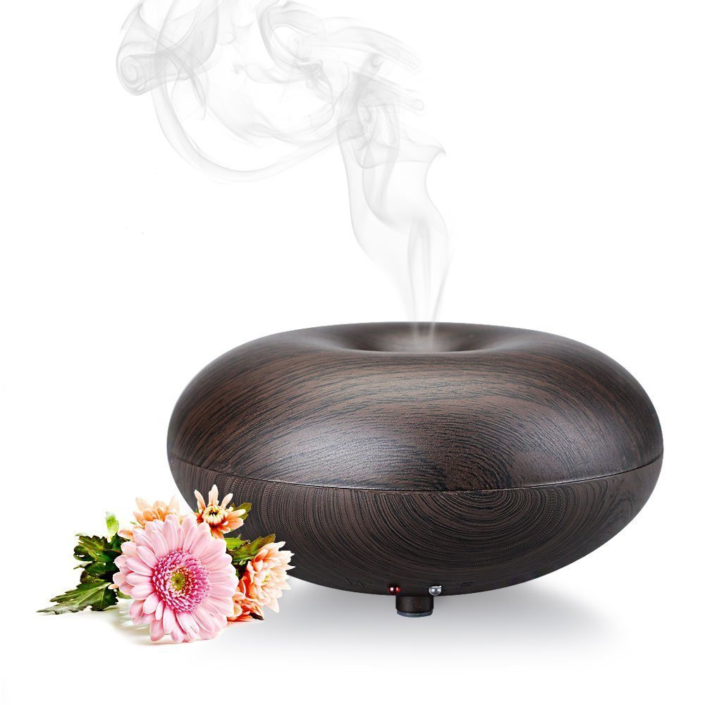
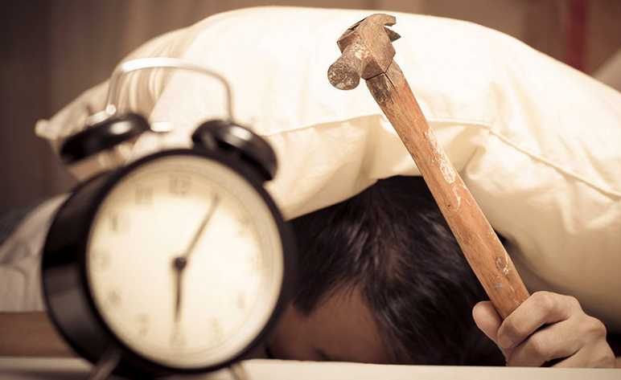
I. Présentation du projet
→ Comment peut-on améliorer le réveil en le rendant plus agréable ?

Slide 4
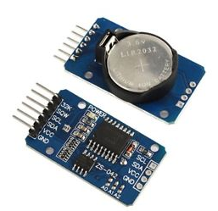
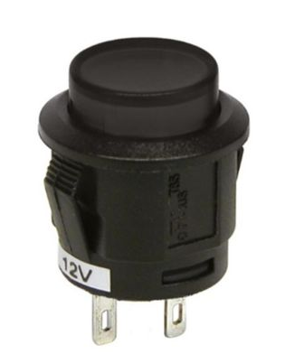
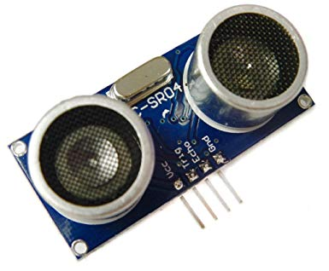
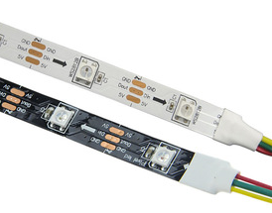
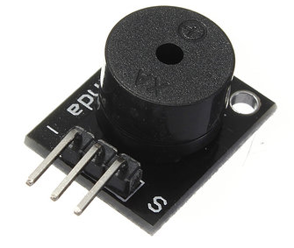
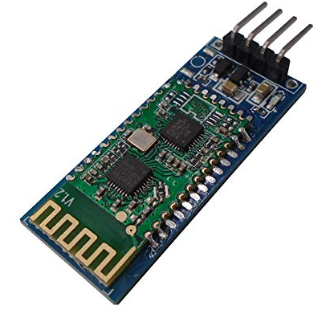
II. Fonctionnalité des modules
Diffuseur d’odeur
Horloge
Bouton poussoir
Capteur de présence
Leds
Buzzer
Bluetooth
B

Slide 5
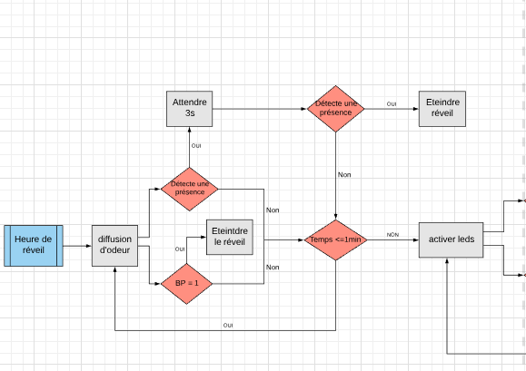
III. Algorithme / Algorigramme

Slide 6
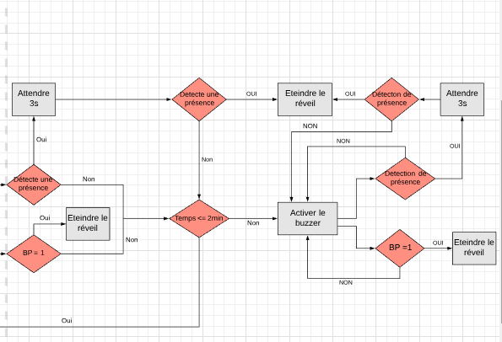
III. Algorithme / Algorigramme

Slide 7
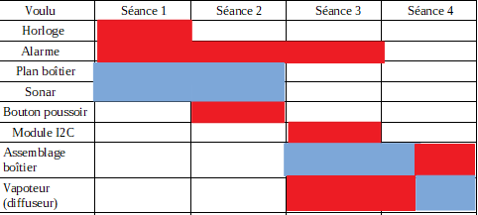
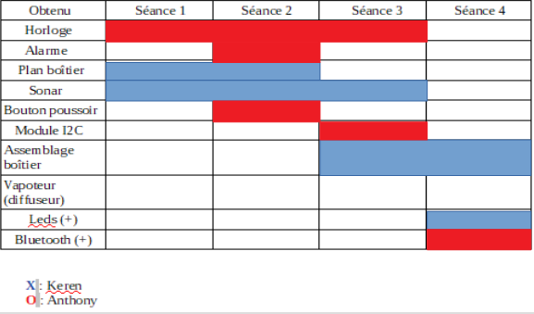
IV. Plannings

Slide 8
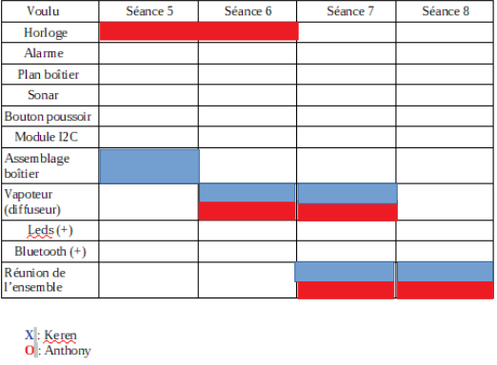
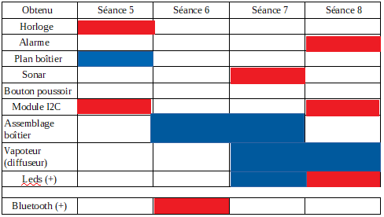
IV. Plannings

Slide 9
V. Problèmes rencontrés
Problème d’alimentation du diffuseur
Problème de mise au point de l’horloge
Problème de dimension de la boîte
Problème récurrent d’affichage

Slide 10
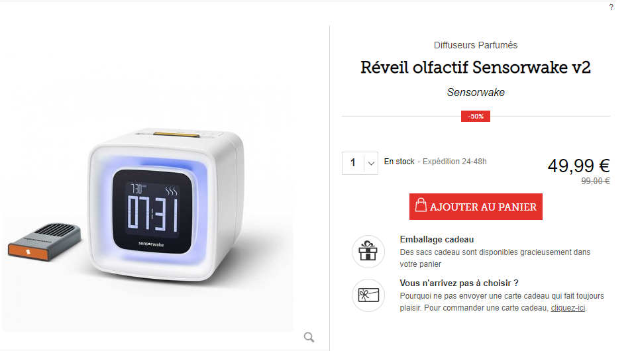
VI. Évolutions possibles
Optimiser niveau câblage
Augmenter le son du buzzer
Intensifier l’odeur des parfums diffusés

Slide 11
Place à la présentation !

